Slide 1
第15章 期权和或有要求权市场
什么是期权？
期权有什么用？
期权如何定价？
什么是隐含波动率？
什么是或有权利分析？

Slide 2
期权概念
期权（Option），又称选择权，是一种合约。该合约赋予持有人在未来某一特定日期或之前的任何时间，以事前约定的价格买入或卖出某种资产的权利而非义务。
期权定义的要点如下：
是一种或有要求权（contingent claims）。所谓或有要求权，是指一种资产，其未来收益（payoff）依附于一些不确定事件的结果。比如债券在企业破产时将不能收回全部本息。
期权执行主动权在期权持有人，既然是权利而非义务，理性的持有人将只在对自己有利时才行使该权利。
由于只有好处没有坏处，为获得该权利，持有人将需要向对方支付费用，称为期权费。
对持有人来说，可以规避未来不好的情形，但同时可以享受未来好的情形，因此是不同于期货的风险管理工具。
举例：目前玫瑰市场价格为6元，张三赋予李四在一月后按10元/枝的价格向其购买玫瑰的权利而非义务，李四为该权利付费5元。一月后，如果玫瑰价为20元（>10元），李四将要求张三履约；一月后，如果玫瑰价为5元（<10元），李四将放弃协定。

Slide 3
期权主要术语
期权术语和参数 | 示例
标的资产，或原生资产 | 玫瑰
未来价格，通常以S_{T}表示 | 1月后玫瑰5元或20元
当前价格，通常以S₀表示 | 当前玫瑰6元
执行价格，通常以E，X，K表示 | 10元
到期交割日，T | 1月后
看涨期权、看跌期权 | 看涨期权
期权买方、期权卖方 | 期权买方李四、卖方张三
期权费 | 5元

Slide 4
期权与期货的区别与联系
投资者权利和义务不同
期权是单向合约，期权的多头在支付权利金后即取得履行或不履行合约的权利而不必承担义务。期货合同是双向合同，交易双方都要承担期货合约到期交割的义务。
保证金制度不同
期权交易中由于期权买方不承担行权的义务，因此只有期权卖方需要交纳保证金。而期货合约的买卖双方都要缴纳一定的履约保证金；
购买方现金支出性质不同
期权交易中，买方要向卖方支付权利金，这是期权的价格，其数值随着标的资产价格的变化而变化。在期货交易中，买卖双方缴纳的是保证金，在交易期间还要根据价格变动对亏损方收取追加保证金，盈利方则可提取多余保证金。
买卖双方盈亏特点不同
期权亏损只限于购买期权的费用；卖方的收益只是出售期权的所得权利金，其亏损则是不固定的。期货的交易双方都面临着无限收益和无限亏损的可能。
联系：（1）都是现在就未来的交易进行筹划安排，原始冲动是管理风险的需要；（2）都有卖出/买入两个方向；（3）都是零和博弈，事后交易双方的收益总和为0；（4）都有标准化形式，都有相应的交易所。
期权既可用于风险管理，也可用于投资或投机。现代意义上的期权交易所是诞生于1973年的芝加哥期权交易所（CBOE）。期权本身是一种金融创新，期权与其他金融工具的组合进一步促进了金融创新，比如结构性金融工具。

Slide 5
期权品种划分
按标的物不同，分为金融期权和商品期权。前者如股票期权、股指期权、期货期权、外汇期权、利率期权、比特币期权，后者如黄金、白银、农产品期权等；
按标的资产购买方向：分为看涨期权和看跌期权；
按行权时间：分为欧式期权、美式期权、百慕大期权
按马上行权的价值：分为实值期权、虚值期权与平值期权
小资料：2015年2月9日，上证50ETF期权于上海证券交易所上市，是我国首只场内期权品种；2017年3月31日，豆粕期权作为国内首只期货期权在大连商品交易所上市；2017年4月19日，白糖期权在郑州商品交易所上市交易。

Slide 6
奇异期权/新型期权（exotic options），
亚式期权（asian options）：收益取决于期权有效期内至少某一段时期之平均价格的期权
障碍期权（barrier options）：收益取决于标的资产的价格，还取决于价格是否超过一些障碍，可分为敲出期权和敲入期权
回顾期权（lookback options）：收益取决于期权有效期内标的资产曾经达到过的最高价格或最低价格
数值期权（digital options）:也称两值期权，其损益是固定的，取决于其价格是否满足一个条件
呼叫期权（shout options）：持有者有权在期权有效期内的某一时间锁定一个最小盈利。
复合期权（compound options），是指一种期权合约以另一种期权合约作为标的物的期权，它实际上是期权的期权。

Slide 7
到期日看涨期权的价值= max(S_{T}-E,0)
60
曲棍球线或鱼鳍线
max(S_{T}-100,0)
40
20
到期日股票价格S_{T}
看涨期权收益
0
0
20
40
60
80
100
120
140
160
180
200
-20
一执行价格为100，月底到期的某股票看涨期权，如果到期日股票价格为120元，则该期权价值（收益）=Max(S_{T}-100,0)=Max(120-100,0)=20元
-40
-60
到期日股票价格 | 0 | 50 | 100 | 150
到期看涨期权价值 （执行价格=100） | 0 | 0 | 0 | 50

Slide 8
到期日看跌期权的价值= max(E-S_{T},0)
60
max(100-S_{T},0)
40
20
到期日股票价格S_{T}
Call option payoff
0
0
20
40
60
80
100
120
140
160
180
200
-20
一执行价格为100，月底到期的某股票看跌期权，如果到期日股票价格为80元，则该期权价值（收益）=Max(100-S_{T},0)=Max(100-80,0)=20元
-40
-60
到期日股票价格 | 0 | 50 | 100 | 150
到期看跌期权价值 （执行价格=100） | 100 | 50 | 0 | 0

Slide 9
各类期权到期日收益汇总
到期收益
到期收益
K
K
S_{T}
S_{T}
看涨期权多头
看涨期权空头
到期收益
到期收益
K
K
S_{T}
S_{T}
看跌期权多头
看跌期权空头
Notes:
9

Slide 10
期权交易机制
有些期权在场外市场交易，其优势在于期权合约条款（如行权价格、到期时间和标的股数量）可根据需求量身定制。
场内期权期权合约是标准化的，即行权价格、到期时间等是标准化的。在场内交易，期权清算所担当了买卖双方的中间人，买卖双方分别与其交易。由清算公司保证合约的履行。
大多数场内期权有效期很短，最多几个月。对于一些大公司和股票指数，有效可长达几年。这些期权被称作LEAPS。
期权交易的卖方需要交纳保证金,买方不需要缴纳保证金。期权保证金计算比较复杂，一般遵循保证金要覆盖次日最大亏损可能的原则。一般由期权实值金额决定。
场内期权交易一般采取T型报价
来源：博迪《投资学》

Slide 11
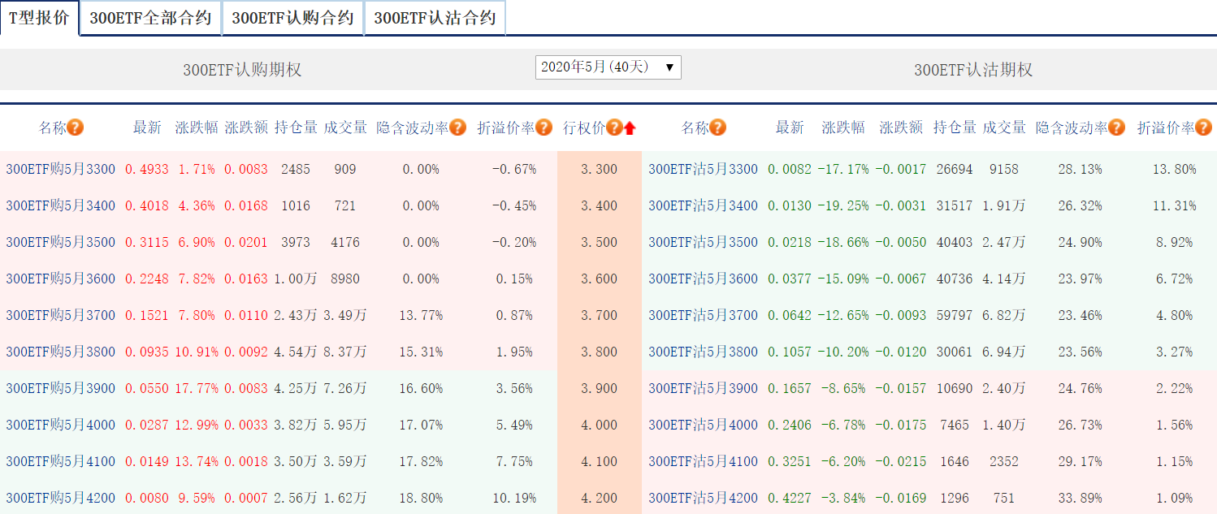
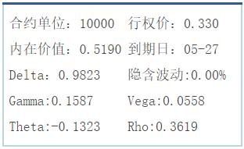
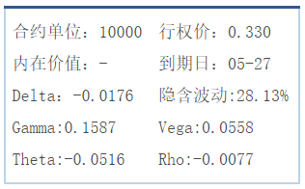
300ETF认购/认沽期权(T型报价)

Slide 12
波动性与期权价格
现在股票价格
1年后股票价格
1年后期权收益
现在股票价格
1年后股票价格
1年后期权收益
120 20
200 100
概率50%
概率50%
100
100
80 0
0 0
概率50%
概率50%
期望值 100 10
期望值 100 50
启示：股票的波动性越大，在其他条件不变条件下，相对应的期权的价值越大。

Slide 13
基于二叉树的期权定价
假设某股票期初价格S₀ = $100，期末可能上涨20%，也可能跌20%。其看涨期权执行价格E = $100, 期权期限T = 1 年, 无风险利率r_{f}=5%。问题：该看涨期权价值是多少？
现在股票价格
1年后股票价格
1年后期权收益
解决思路：
用股票和债券合成1年后期权的收益。根据无套利原理，股票和债券的购买成本就是期权的价值。
Su=120 Cu=20
S₀=100
C₀=?
Sd=80 Cd=0

Slide 14
二叉树期权定价：看涨期权
合成型看涨期权 C, 构成部分：
购买x份股票 (称为对冲比率) ，xS
以市场价值出售短期无风险债券(或从银行借款) ，金额为y/(1+r_{f})，则：

Slide 15
二叉树期权定价： 合成构造看涨期权
举例：S₀ = $100，期末可能上涨20%，也可能跌20%
E = $100, T = 1 year, d = 0, r_{f}=5%，
头寸 | 即期现金流 | 到期日的现金流
 |  | If S₁ = $120 If S₁ = $80
看涨期权 | -$C | $20 | 0
合成型看涨期权
购买x股股票 | - $100x | $120x | $80x
借入资金 y/(1+r_{f}) | y/(1+r_{f}) | - y | - y
总资产组合 | -$100x+y/(1+r_{f}) | $120x−y | $80x−y
一价定律

Slide 16

二叉树期权定价：看涨期权
方法:
我们得到了到期日时两种股价情况下的现金流方程，并已知了最终股价，我们就得到了看涨期权的最终价值:
通过计算得：x=1/2, y = 40
对冲比率x=$\frac{期权价值变化区间}{股票价值变化区间}$
= $\frac{20−0}{120−80}=$0.5

Slide 17
二叉树期权定价：看涨期权
结论:
现在我们将参数x=1/2，y=40代入下列方程
得到：

Slide 18
二叉树期权定价：合成型看涨期权
uS
C_{u}
S
C?
dS
C_{d}

Slide 19
中性定价方法
假设上涨中性概率为p,其满足：
100*(1+5%)=p*100*（1+20%）+(1-p)*100*（1-20%）
解得，p=0.625
期末股价上涨时，c_{u}=max(120-100,0)=20；其期末股价下跌时， c_{d}=max(80-100,0)=0
期权价值c=(0.625*20+0.375*0)/(1+5%)=11.905

Slide 20
二叉树期权定价：看跌期权
合成型看跌期权, P, 构成：
出售x份股票 ，xS
以市场价值购买短期无风险债券，y/(1+r_{f})

Slide 21
二叉树期权定价： 合成型看跌期权
举例：S₀ = $100，期末可能上涨20%，也可能跌20%
E = $100, T = 1 year, d = 0, r_{f}=5%，
一价定律

Slide 22
二叉树期权定价：看跌期权
方法:
我们得到了到期日时两种股价情况下的现金流方程，并已知了最终股价，我们就得到了看跌期权的最终价值:
通过计算得： x = 1/2, y = 60

Slide 23
二叉树期权定价：看跌期权
结论:
现在我们将参数x=1/2，y=60代入方程中
得到:

Slide 24
布莱克-斯科尔模型（ Black-Scholes ） 二叉树模型的极限情形
人们可以连续地、无代价地调整复制资产组合。
当二叉树模型中的决策区间逐渐变短时，由二叉树模型得到的期权价格接近Black-Scholes模型所得到的期权价格。
小资料：Black-Scholes的论文被几本杂志拒绝后，终于在1973年发表了。Merton（1973）对他们的模型作出了拓展，提供了更深刻的见解。Scholes和Merton获得1997年诺贝尔经济学奖，而Black因为已于1995年去世，未能获奖。

Slide 25
不支付股利的布莱克-斯科尔斯模型
Shares of Stock
Shares of Bond
=
(
)
−
−
rT
(
)
C
S
N
d
Ee
N
d
1
2
=
−
(
−
)
+
−
rT
(
−
)
P
S
N
d
Ee
N
d
1
2
⎛
S
⎞
⎛
1
⎞
ln
+
⎜
r
+
σ
2
T
⎝
E
⎠
⎝
2
⎠
d
=
1
σ
T
⎛
S
⎞
⎛
1
⎞
ln
⎜
+
⎜
r
−
σ
2
T
=
⎝
E
⎠
⎝
2
⎠
=
−
σ
d
d
T
2
σ
T
1

Slide 26
支付股利的布莱克-斯科尔斯模型
Shares of Stock
Shares of Bond

Slide 27
Black-Scholes模型参数的意义
C = 看涨期权价格
P = 看跌期权价格
S = 股票价格
E = 行权价格
T = 期权到期期限(年)
ln(·) = 自然对数
e = 2.71828...
N(d) = 从标准正态分布中抽取的随机变量小于d的概率，可理解为到期时期权处于实值的概率
以下为年度数据, 连续复利：
r =国内无风险利率
D= 国外无风险利率或固定红利收益率
σ = 波动率

Slide 28
Black-Scholes模型课堂练习
计算看涨、看跌期权价格
S = 100，股票价格
E =100， 行权价格
T = 0.5，到期期限
r = 0.08，国内无风险利率
d =0.03，固定红利收益率
σ = 0.2，波动率
参考答案：C=6.79，P=4.35

Slide 29
期权的大致简易计算
←股票价格等于执行价格的现值

Slide 30

期权价格的决定因素
上升:
看涨期权
看跌期权
股票价格, S
上升
下降
行权价格, E
下降
上升
波动率, sigma
上升
上升
距离到期日的期限, T
上升
上升
利率, r
上升
下降
红利收益率, d
下降
上升
可以利用可观测、可测度的变量来给期权进行定价！

Slide 31
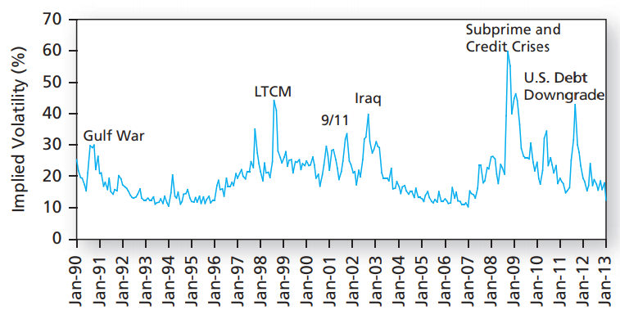
隐含波动率
Implied volatility
小资料：
因为隐含波动率与危机相关，故有时被称为投资者恐惧指数。自2004年，标准普尔500指数30天隐含波动率期货合约在芝加哥期权交易所开始交易，合约代码为VIX。
这意味着隐含波动率具有提高信息的作用。
来源：博迪《投资学》P557

Slide 32
实物期权种类
正式投产前，公司试生产
生产一代，研发一代
架桥工程师在部分路段留下接口
……
项目推迟期权
项目扩张期权
项目收缩期权
项目暂时歇业期权
项目放弃期权
Notes:
32

Slide 33
本章小结
期权二叉树定价方法
B-S定价模型（Black-Scholes model）
或有权分析方法及期权思想的应用

